Slide 1
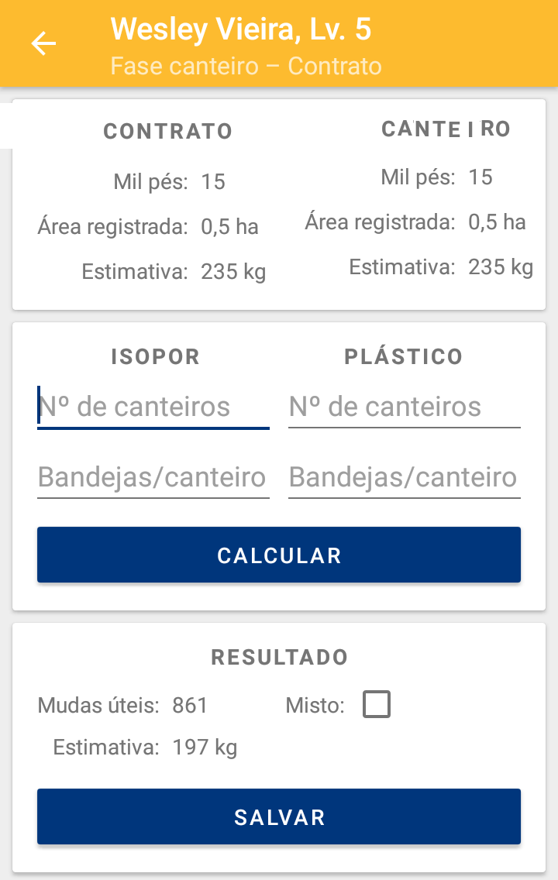


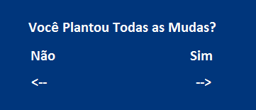
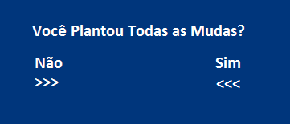

Mil mudas – vale para todos os slides
Alterar em todos as telas de área registrada para Área.
Você plantou todas as mudas produzidas?
Notes:
A tela da Fase Canteiro trás as informações de estimativa contratada da base. Podemos entrar com os dados de Canteiro, Bandejas por Canteiro. Dos tipos Isopor e Plástico. Não é obrigatório preencher todas as 4 informações. Mas se preencher o Nr de Canteiros tem que preencher o campo correspondente bandejas por canteiro abaixo. Ao clicar em Calcular, o CropE calcula as Mudas Úteis e a Estimativa da Fase Canteiro. Temos um quadro para marcarmos se o Produtor também tem mudas dos concorrentes (Misto) O botão Salvar, salva este cálculo e volta para a Lista de Produtores.

Slide 2
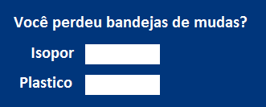
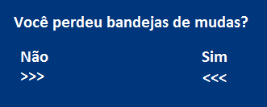
Informe abaixo quantas bandejas não foram plantadas (perdidas/vendidas)
Plástico – colocar acento em todas as vezes que repete
Próximo >
Notes:
A tela da Fase Canteiro trás as informações de estimativa contratada da base. Podemos entrar com os dados de Canteiro, Bandejas por Canteiro. Dos tipos Isopor e Plástico. Não é obrigatório preencher todas as 4 informações. Mas se preencher o Nr de Canteiros tem que preencher o campo correspondente bandejas por canteiro abaixo. Ao clicar em Calcular, o CropE calcula as Mudas Úteis e a Estimativa da Fase Canteiro. Temos um quadro para marcarmos se o Produtor também tem mudas dos concorrentes (Misto) O botão Salvar, salva este cálculo e volta para a Lista de Produtores.

Slide 3
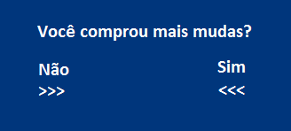
Você adquiriu mais mudas?
Notes:
A tela da Fase Canteiro trás as informações de estimativa contratada da base. Podemos entrar com os dados de Canteiro, Bandejas por Canteiro. Dos tipos Isopor e Plástico. Não é obrigatório preencher todas as 4 informações. Mas se preencher o Nr de Canteiros tem que preencher o campo correspondente bandejas por canteiro abaixo. Ao clicar em Calcular, o CropE calcula as Mudas Úteis e a Estimativa da Fase Canteiro. Temos um quadro para marcarmos se o Produtor também tem mudas dos concorrentes (Misto) O botão Salvar, salva este cálculo e volta para a Lista de Produtores.

Slide 4
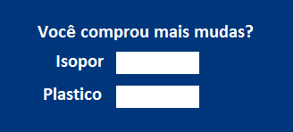
Informe quantas bandejas foram adquiridas
Próximo >
Notes:
A tela da Fase Canteiro trás as informações de estimativa contratada da base. Podemos entrar com os dados de Canteiro, Bandejas por Canteiro. Dos tipos Isopor e Plástico. Não é obrigatório preencher todas as 4 informações. Mas se preencher o Nr de Canteiros tem que preencher o campo correspondente bandejas por canteiro abaixo. Ao clicar em Calcular, o CropE calcula as Mudas Úteis e a Estimativa da Fase Canteiro. Temos um quadro para marcarmos se o Produtor também tem mudas dos concorrentes (Misto) O botão Salvar, salva este cálculo e volta para a Lista de Produtores.

Slide 5
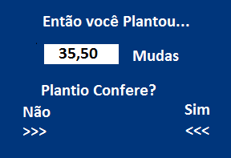
Alterar texto para Mil mudas
Notes:
A tela da Fase Canteiro trás as informações de estimativa contratada da base. Podemos entrar com os dados de Canteiro, Bandejas por Canteiro. Dos tipos Isopor e Plástico. Não é obrigatório preencher todas as 4 informações. Mas se preencher o Nr de Canteiros tem que preencher o campo correspondente bandejas por canteiro abaixo. Ao clicar em Calcular, o CropE calcula as Mudas Úteis e a Estimativa da Fase Canteiro. Temos um quadro para marcarmos se o Produtor também tem mudas dos concorrentes (Misto) O botão Salvar, salva este cálculo e volta para a Lista de Produtores.

Slide 6
Informe os mil pés plantados
30
Próximo >
Notes:
A tela da Fase Canteiro trás as informações de estimativa contratada da base. Podemos entrar com os dados de Canteiro, Bandejas por Canteiro. Dos tipos Isopor e Plástico. Não é obrigatório preencher todas as 4 informações. Mas se preencher o Nr de Canteiros tem que preencher o campo correspondente bandejas por canteiro abaixo. Ao clicar em Calcular, o CropE calcula as Mudas Úteis e a Estimativa da Fase Canteiro. Temos um quadro para marcarmos se o Produtor também tem mudas dos concorrentes (Misto) O botão Salvar, salva este cálculo e volta para a Lista de Produtores.

Slide 7

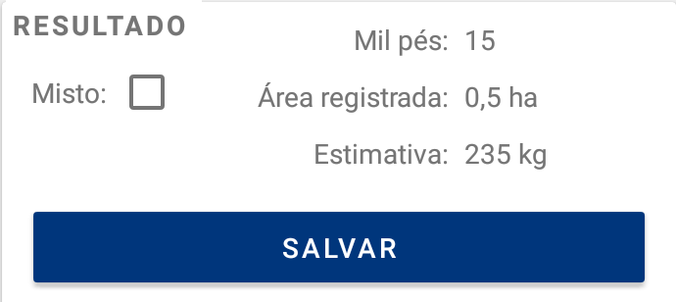
Deve informar a diferença entre as mudas que foram apresentadas na mensagem “Então você plantou XX mil mudas” e o número de mil pés informados como plantio na tela anterior (digitada pelo orientador). Deve estar em cor diferente, pois é automaticamente calculado após tela anterior.
O número apresentado no campo “Diferença entre mudas disponíveis e plantio informado” deve obrigatoriamente ser distribuído nos campos “Plantio por conta” e “Plantio Concorrência”. Caso contrário deve emitir a mensagem “Há uma diferença entre as mudas disponíveis e plantadas. Favor destinar a diferença”
Diferença entre mudas disponíveis e plantio informado
15
Próximo >
SIM
Notes:
A tela da Fase Canteiro trás as informações de estimativa contratada da base. Podemos entrar com os dados de Canteiro, Bandejas por Canteiro. Dos tipos Isopor e Plástico. Não é obrigatório preencher todas as 4 informações. Mas se preencher o Nr de Canteiros tem que preencher o campo correspondente bandejas por canteiro abaixo. Ao clicar em Calcular, o CropE calcula as Mudas Úteis e a Estimativa da Fase Canteiro. Temos um quadro para marcarmos se o Produtor também tem mudas dos concorrentes (Misto) O botão Salvar, salva este cálculo e volta para a Lista de Produtores.

Slide 8

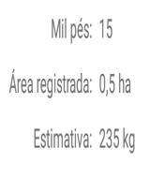

Não deve permitir sair desta tela sem salvar. Se sair sem salvar, deve emitir a mensagem “Deseja salvar?” Sim/Não
Este check point deve ser trazido da fase canteiro, se foi flegado, e caso contrário, adicionar após a digitação do plantio para a concorrência da fase anterior. Deve permitir ser informado caso ainda não esteja.
Mil pés plantados: 20
Misto
Este cálculo deve ser feito utilizando a produtividade contratada x has resultado do número desta tela.
Has: 1,20
Produtor plantou 5 mil pés a mais do que o contrato
Deve informar a variação do resultado dos mil pés plantados em relação aos mil pés contratados. Deve apresentar a diferença para mais ou para menos.
Estimativa: 3.000 Kg
Mil pés por conta: 0
Mil pés concorrência: 15
SALVAR
Notes:
A tela da Fase Canteiro trás as informações de estimativa contratada da base. Podemos entrar com os dados de Canteiro, Bandejas por Canteiro. Dos tipos Isopor e Plástico. Não é obrigatório preencher todas as 4 informações. Mas se preencher o Nr de Canteiros tem que preencher o campo correspondente bandejas por canteiro abaixo. Ao clicar em Calcular, o CropE calcula as Mudas Úteis e a Estimativa da Fase Canteiro. Temos um quadro para marcarmos se o Produtor também tem mudas dos concorrentes (Misto) O botão Salvar, salva este cálculo e volta para a Lista de Produtores.

